Slide 1


Slide 2
第一篇 力 学
力学就是关于机械运动的一门学问；
力学分类：运动学和动力学。
运动学-----关于物体运动的描述及其规律性（第一章）。
动力学-----运动状态变化的原因及在运动中各物体之间的相互关系（第二、三、四章）。
刚体转动-----定轴转动的动力学（第五章）。

Slide 3
第一章 质点运动学
1、质点
2、参考系、坐标系
3、矢量
基本概念

Slide 4
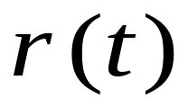

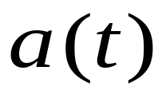
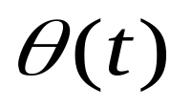
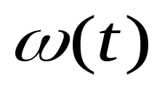
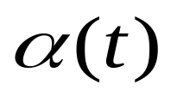
质点运动学两类基本问题
一 由质点的运动方程可以求得质点在任一时刻的速度和加速度，称为第一类运动学问题；
二 已知质点的加速度以及初始速度和初始位置, 可求质点速度、位矢及其运动方程 ，称为第二类运动学问题.
求导
求导
积分
积分
求导
求导
积分
积分

Slide 5
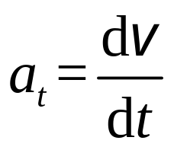
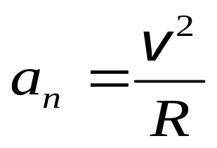
 | 切向加速度 | 法向加速度
大小
方向
物理意义
轨道切向
轨道法向
速度大小变化的快慢
速度方向变化的快慢
Notes:
1-2 切向加速度和法向加速度

Slide 6
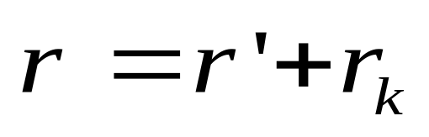
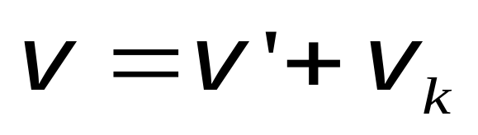
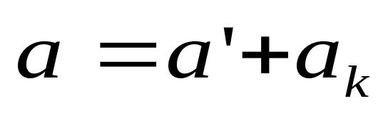
位置变换：
相对运动
速度变换：
加速度变换：

Slide 7
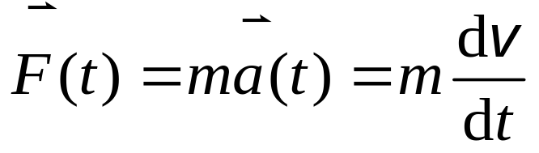
第二章 牛顿运动定律
瞬时关系
牛顿定律适用的范围是质点、宏观低速物体和惯性系。

Slide 8
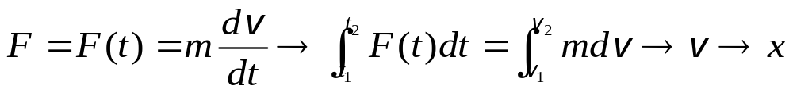
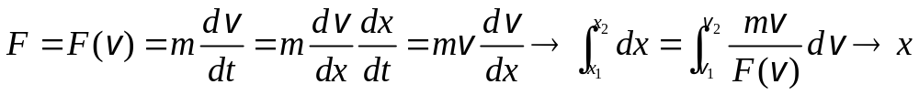
物体在F的作用下沿x轴作直线运动，对于
三种情况下，怎样结合初始条件求运动方程?
动量定理
动能定理

Slide 9
第三章 动量和角动量
力对时间的累积
力的累积效应
力对空间的累积

Slide 10
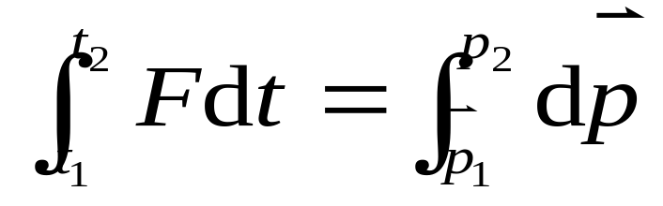
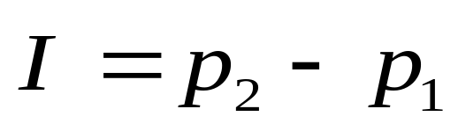


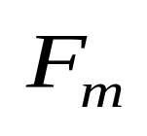
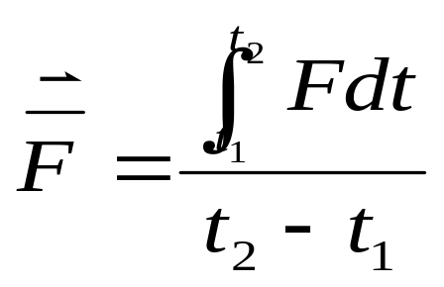
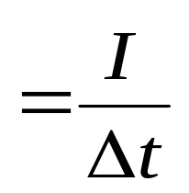
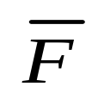
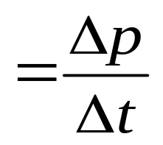


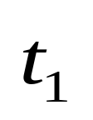
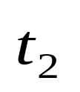
动量定理（质点、质点系）
平均冲力

Slide 11
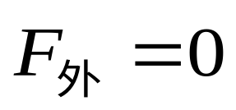
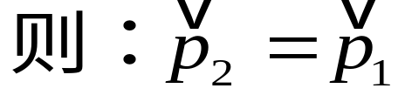
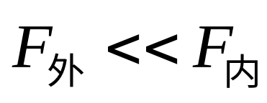
动量守恒定律
若质点系所受的合外力为零:
近似守恒条件：当 时，近似地认为系统动量守恒 . 例如碰撞、打击、衰变、爆炸等问题.
若某一方向合外力为零, 则此方向动量守恒 .

Slide 12
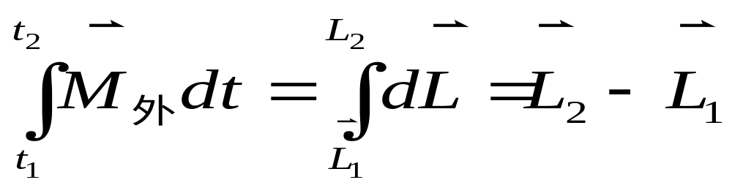
角动量
力矩
角动量定理（质点、质点系）

Slide 13
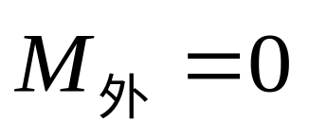
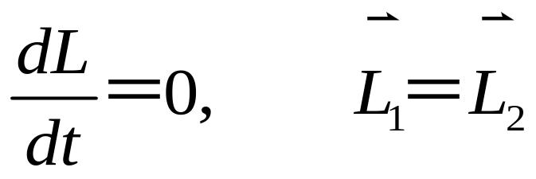
角动量守恒定律
若：
则：
典型应用：有心力作用下的运动，例如行星、卫星等问题

Slide 14
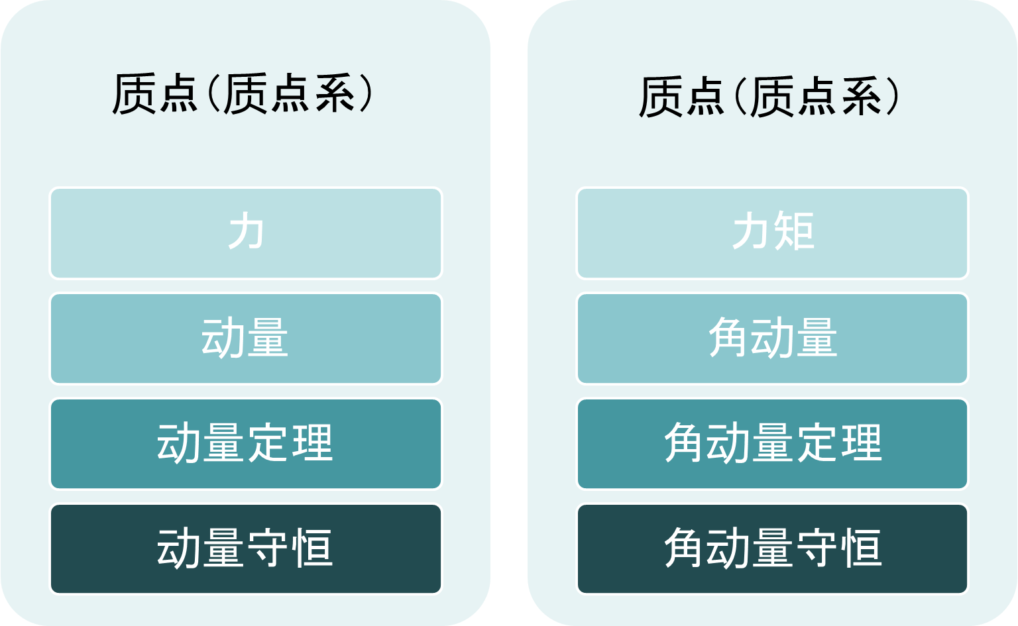

Slide 15
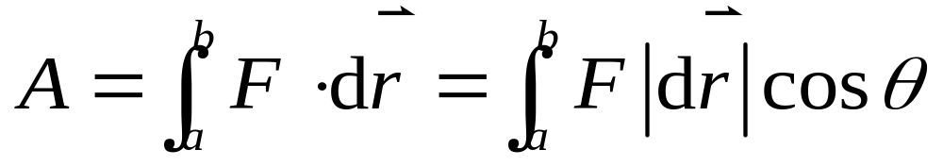



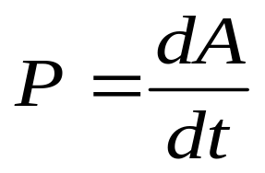

第四章 功和能
功
功率
一对力的总功，只与力及二质点的相对位移相关，与参考系的选择无关

Slide 16
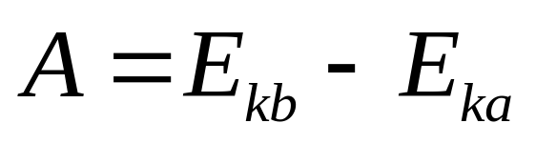
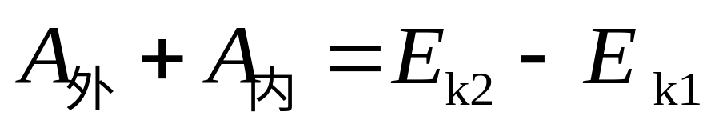
质点的动能定理
质点系的动能定理
动能定理的启示：功是能量变化的一种量度

Slide 17
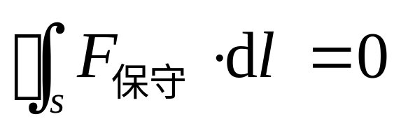
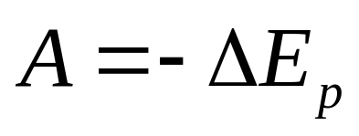
保守力: 做功与路径无关，仅取决于系统的始末状态的相对位置 。
保守力做功等于势能的减少：
保守力的功是系统势能变换的量度
势能是一种相互作用能，势能是属于系统的

Slide 18
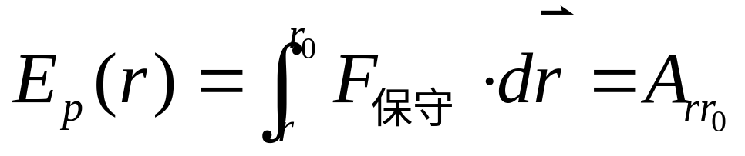
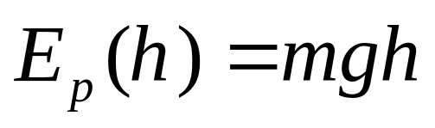
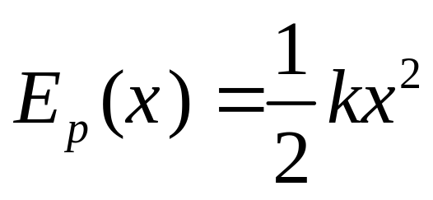
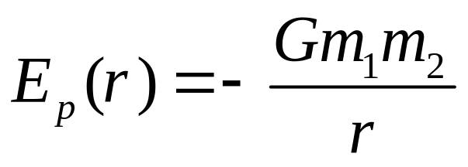
势能的计算
空间某点 r 的势能 = 该点到势能零点保守力所做的功
重力势能
弹性势能
引力势能

Slide 19
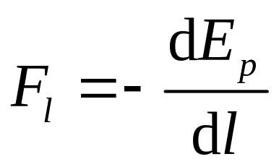
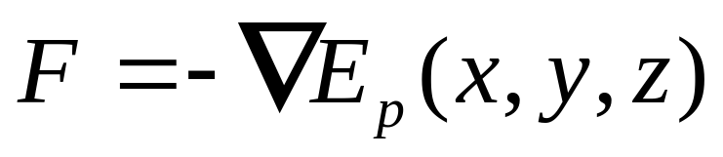
由势函数求保守力
保守力在某方向的分量等于势函数在该方向的变化率的负值
保守力等于势函数梯度的负值

Slide 20
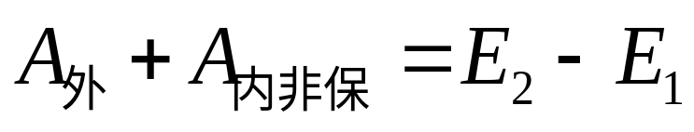
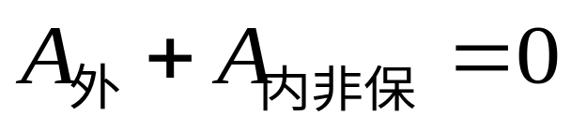
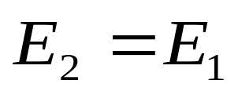
质点系的功能原理
机械能守恒定律
当
时，有
只有保守内力做功的情况下，系统的机械能保持不变

Slide 21
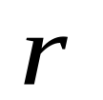

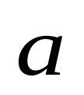
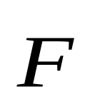
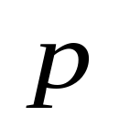

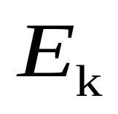


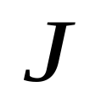




第五章 刚体的定轴转动
平动
定轴转动

Slide 22
第三篇 电 磁 场
静电场-----关于静电场的描述及其规律性（第八、九章）。
恒定磁场-----关于恒定磁场的描述及其规律性（第十章）。
电磁感应-----关于电磁感应的描述及其规律性（第十二章）。
电磁场----位移电流、麦克斯韦方程组（第十三章）。

Slide 23



第八章 静电场
一个定律、两个定理：
库仑定律
高斯定理
环流定理

Slide 24
两个量：
场强（从力的角度描述电场）
电势（从能的角度描述电场）
两个量的计算：
电场强度叠加原理
电势叠加原理
高斯定理求场强
场强积分求电势
电势梯度求场强

Slide 25




知识回顾：
场强的定义式：
真空中点电荷的场强：
叠加原理求电场强度的思路
取电荷元dq

Slide 26



关于电场线的两个规定：方向、大小
静电场的电场线的特点：有源性、无旋性、不相交
电场强度通量
通过任意曲面 的电场强度通量
通过封闭曲面 的电场强度通量

Slide 27

应用高斯定理求解具有对称性的带电体系的场强
基本步骤：
场强的对称性分析（球对称、柱对称、面对称）；
选择合适的高斯面 （球面、圆柱面、圆柱面）；
高斯面的选取关键是能去掉点乘：
（1）
（2）
应用高斯定理计算场强。

Slide 28





电势的定义式：
电势差：
注意，电势增量：
点电荷的电势：

Slide 29


求电势的方法
（1）叠加原理求电势
有限大连续带电体（选无限远处为电势零点）
（2）场强积分求电势
（若电荷分布扩展到无穷远，电势零点不再取无穷远）

Slide 30


电场线与等势面的关系：正交、指向电势降落方向
电势梯度求电场强度
电场中任意一点的电场强度等于该点电势梯度的负值。

Slide 31

第九章 静电场中的导体
导体静电平衡条件
场强条件：导体内场强处处为零，导体表面的场强与表面垂直。
电势条件：整个导体是等势体，表面是等势面。
推论
推论一 电荷只分布在导体表面
推论二 导体表面的场强与表面电荷密度的关系
推论三 表面曲率越大的地方，表面电荷密度越大。

Slide 32
静电屏蔽
对外屏蔽：导体空腔内部的电场不受外部电荷的影响
对内屏蔽：导体空腔外部的电场不受内部电荷的影响

Slide 33




电容器电容：
电容器电容由导体的形状、大小、相对位置和其间介质决定。
平板电容器的电容：
电容器的电场能：
电场能密度：

Slide 34




第十章 恒定磁场
两个定律、两个定理：
毕-萨定律
高斯定理
无源性
安培环路定理
有旋性
安培定律

Slide 35
一个描述磁场的物理量：
磁感应强度（从力的角度描述磁场）
几个量的计算：
洛仑兹力
磁场叠加原理
安培力
安培环路定理
磁力矩

Slide 36





知识回顾：
电流的定义：
磁感应强度：
叠加原理求磁感应强度
无限长直载流导线：
载流圆弧：

Slide 37


关于磁感线的两个规定：方向、大小
磁感线的特点：无源性、有旋性（右手螺旋）、不相交
磁通量
通过任意曲面 的磁通量
通过封闭曲面 的磁通量

Slide 38

应用安培环路定理求解具有对称性的磁场的磁感应强度
基本步骤：
电流的对称性分析 （柱对称、面对称、环对称）；
选择合适的安培环路（同轴圆环、矩形环路、同心环路）；
安培环路的选取关键是能去掉点乘：
应用安培环路定理计算磁感应强度。

Slide 39




洛伦兹力：
应用：霍尔效应
由U_{H} 的正负可判断载流子的类型。

Slide 40










非均匀场必须取线元后积分计算！！！
安培力：
特殊情况：均匀磁场中载流弯曲导线所受的安培力，等于电流从起点到终点的直线导线所受的安培力。
载流线圈在均匀磁场中受到的磁力矩：

Slide 41


第十二章 电磁感应
电磁感应定律
楞次定律：阻碍、磁通量的变化
本质是能量守恒定律
法拉第电磁感应定律：
电动势的方向可以用结果的正负判断

Slide 42




动生电动势
本质是洛仑兹力作为非静电力
非均匀场必须取线元后积分计算！！！
电动势的方向可以用 判断
均匀场平动：
均匀场转动：

Slide 43




感生电动势
感生电场（有旋电场）假设：
变化的磁场要在其周围空间激发一个感生电场
有旋电场 与磁场变化率 呈左手螺旋关系。

Slide 44






自感
自感系数：
自感电动势：
长直螺线管的自感系数：
互感
互感系数：
互感电动势：

Slide 45





对比电场能和磁场能
自感线圈的磁场能：
磁场能密度：
位移电流假设：变化的电场可以等效为位移电流
位移电流密度：
全电流：
位移电流：

Slide 46
第五篇 量 子 论
电磁辐射的量子理论-----早期量子论（第二十一章）。
量子力学基础-----量子力学的基础概念（第二十二章）。
原子中的电子-----电子排布的量子力学（第二十三章）。

Slide 47





普朗克量子假设：
爱因斯坦光子理论：
波粒二象性
光电效应方程：
康普顿效应：
布拉开系
n=5
玻尔的氢原子理论：三条假设
帕邢系
n=2
-3.4eV
巴耳末系
能级公式：
-13.6eV
n=1
莱曼系

Slide 48






德布罗意假设：
波粒二象性
电子波长：
物质波的统计解释——概率波：
波函数的模方等于粒子在t 时刻出现在空间r 处的概率密度。
不确定关系：

Slide 49



薛定谔方程：
一维无限深势阱中运动的粒子的定态波函数：
势阱内的概率密度函数：

Slide 50








电子的量子态——四个量子数
一个在原子核的库仑场中运动的核外电子的状态，可用四个量子数 来确定。
1. 主量子数 ，能量量子化
2. 角量子数 ，轨道角动量
3. 磁量子数 ，轨道角动量的投影
4. 自旋磁量子数 ，自旋角动量的投影
电子排布规则：
泡利不相容原理，能量最低原理

Slide 51

感谢有您！

